Slide 1
Üldeesmärk
Tagada tarbijatele turupõhise hinna ning kättesaadavusega energiavarustus, mis on kooskõlas Euroopa Liidu pikaajaliste energia- ja kliimapoliitika eesmärkidega, panustades samas Eesti majanduskliima ja keskkonnaseisundi parendamisse ning pikaajalise konkurentsivõime kasvu.

Slide 2
ENMAK 2030: võtmevaldkonnad ja eesmärgid
Elektrimajandus
Soojusmajandus
Elamumajandus
Transpordi energiakasutus
Kodumaiste kütuste tootmine
Majanduse seisund
Primaar-energia sääst
Varustus-kindlus

Slide 3
Peamised väljakutsed
Energiatõhusus elamutes + soojusmajandus
Transpordisektori energiakasvu ohjamine
Elektrimajanduse süsinikuheite vähendamine ja elektritootmise konkurentsivõime suurendamine
Kohalike kütuste laialdasem kasutuselevõtt
Eesti kulutab SKP ühiku kohta 5-6 korda rohkem energiat kui EL riigid keskmiselt
Väljakutse on leida võimalusi luua rohkem väärtust väiksema energiakuluga

Slide 4
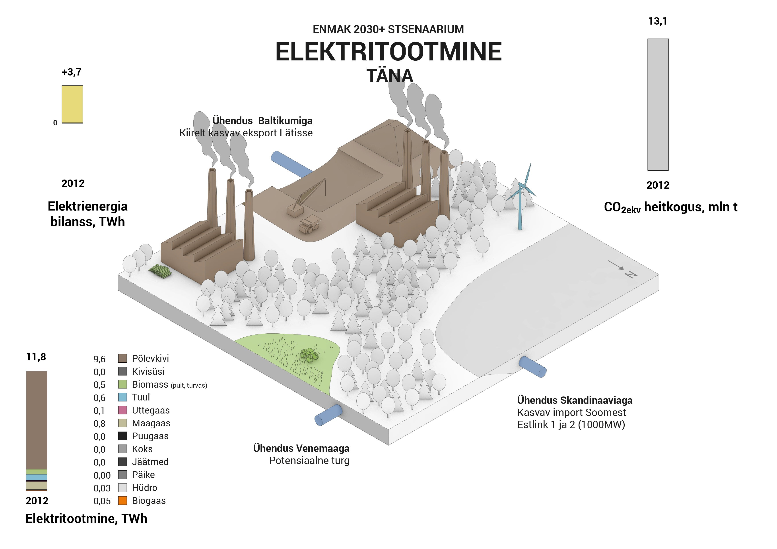

Slide 5
Elektri tootmine / ülekanne: kus oleme?
Turupõhised investeeringud puuduvad
Madal hulgituru hind, kõrge lõpptarbija hind
Eesti tootmisportfell kõrge CO2 emissiooniga
2030 aasta EL eesmärkide täitmise raamistik puudub (40% CO2 kokkuhoid, 27% RES & tõhusus)
Võimsuste piisavus? Lokaalne või regionaalne? (võimsuspiisavuse nõue 110% tiputarbimisest
Sünkroniseerimine ja selle alternatiivid
Lokaalsete lahenduste integratsioon võrku, mõjud?
Unifitseeritud nõuded elektrivarustuse kvaliteedile

Slide 6
Elektri tootmine / ülekanne
Kuhu liigume?
Back to basics. 28 liikmesriigi toetusskeemid => üks tugev EL heitmekaubanduse süsteem
Taastuvenergia ressursid kõigepealt kasutusse seal, kus parimad tingimused. Koostöö mehhanismid, muud koostöövormid
Põlevkivi elekter => õli ja elektri koostootmine
Regionaalne vaade võimsuste piisavusele, vajadusel regionaalne lahendus vajaliku võimsuse turule toomiseks ja rahastamiseks
Kui varustuskindlus ohus, siis seaduses võimsusmehhanism (võimsuspiisavus n-1-1)
Sünkroniseerimise valmidus lõppeesmärk. Seni tugevdada 3B koostööd kasutades ühendusi Poola ja Skandinaaviga
Elektrivarustuse kvaliteedinõuete diferentseerimine (SAIFI, SAIDI)

Slide 7
Elektrimajanduse visioon 2050
annab panuse majanduse konkurentsivõimesse
  turupõhised tarbijahinnad, tagatud varustuskindlus, keskkonnahoidlik tootmine sõltumata allikast
toetab majanduse muutmist ressursitõhusamaks
  elektri tootmisel sisendiks väheväärtuslik ressurss ja taastuvad energiaallikad
toetused tootmisele erandlikud
  uute tehnoloogiate sisenemisbarjääri ületamiseks
  tootmisvõimekus tuleb tagada N-1-1 tingimuse täitmiseks
liitumine Euroopa sagedusalaga

Slide 8
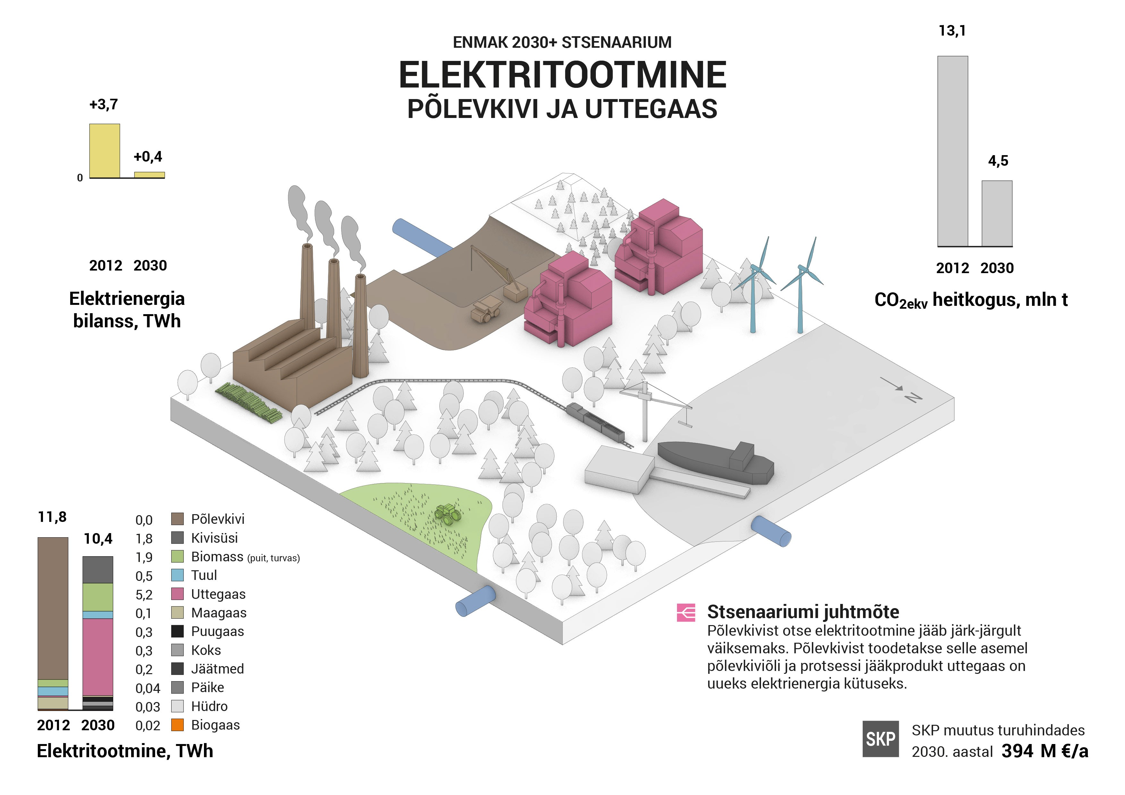

Slide 9
Gaasiturg. Kus oleme?
Ajalooliselt monopoolne ja kontsentreeritud turg
Riigi senine poliitika pigem toetanud teistele kütustele üleminekut
Vähenev gaasi tarbimine (1000 mm3 => 600 mm3) so. 7-8% energiabilansist
Vajalikud suured taristu investeeringud (Baltic Connector 250 M€, tänased TSO varad ca. 50 M€)
Leedu, Eesti gaasiturg avatud, Lätis suletud kuni 2017
Terminal Leedus
Regionaalne LNG terminal
Maagaasi tarbimine Eestis 2004…2013

Slide 10
Gaasituru arengusuund
Ettevaatlik investeerimispoliitika taristusse
Turu suurendamine (Soomest - Poolani) EL toetusel EE 0.5+LV 1.5+LT 3+FI 3.5+PL 15=23.5Bcm
  GIPL 2019 (560M€)
  Balticconnector 2020 (250 M€)
Läti gaasi jaeturu avamine 2017
Kolmanda osapoole juurdepääsu tagamine Läti maa-alusele gaasi hoidlale alates 2017
Regiooni turureeglite ühtlustamine
Suurima turuosalise osakaal ei ületa 32%
Suurima tarneallika osakaal ei ületa 70%
Gaasiliste kütuste osakaalu suurendamine transpordis, toetused tanklatele, ühistranspordis kasutamisele
Biometaani tootmine, gaasivõrku saatmise võimaldamine (kvaliteedinõuded)

Slide 11
ENMAK-i elluviimine parandab riigi konkurentsivõimet
ENMAK 2030 oodatavad põhitulemused:
  Riigieelarve laekumiste kasv 2%/a võrreldes baas-stsenaariumiga
  Majanduse energiamahukus väheneb 2030. aastaks 66% võrreldes 2012. aastaga
  Imporditavate kütuste osakaal primaarenergia sisemaisest tarbimisest aastal 2030 on <25%
  On tagatud EL-i pikaajalise energia- ja kliimapoliitika eesmärkide täitmine

Slide 12
Aitäh kuulamast!
Arutelu koht

